Slide 1
Java程序设计
蔡树彬

Slide 2
建个微信群

Slide 3
课程安排（MOOC）
上课时间：
理论课：第1、2（选）、6（测）、10（翻转）、14（测）、16（复）
实验课：第1-17周（几乎每次点名）
成绩构成
课程实验：4次实验，7%*4=28%
课堂互动：2%
课程大作业：5次迭代，2%*5=10%，现场检查为主
两次随堂测试，5%*2=10%
第6周：Java的基础语法（数据类型、类和对象、字符串、泛型与集合）
第14周：Java的进阶语法（异常、IO、GUI、线程、网络）
线上期末考试，10%
线下期末考试，40%

Slide 4
课程特色
强调主动自学和动手能力
自学能力得有一定基础
学习过程编程任务较多，学分“性价比”不高
学习结果容易两级分化
提供实验室实习机会，做（项目）中学

Slide 5
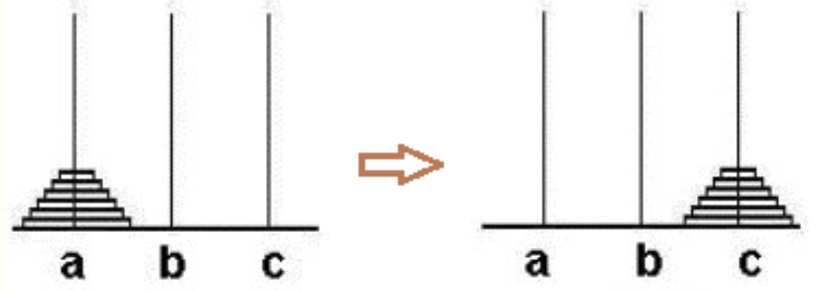
一个简单的小问题
汉诺塔（Hanoi Tower）问题：有三根柱子，在一根柱子上从下往上按照大小顺序叠放n片圆盘。现要把圆盘从下面开始按大小顺序重新摆放在另一根柱子上。并且规定，任何时候，在小圆盘上都不能放大圆盘，且在三根柱子之间一次只能移动一个圆盘。
请设计一个程序，输入参数n，输出圆盘的移动次序。例如，
当n=1时，输出 a->c
当n=2时，输出 a->b a->c b->c
当n=3时，输出 a->c a->b c->b a->c b->a b->c a->c

Slide 6
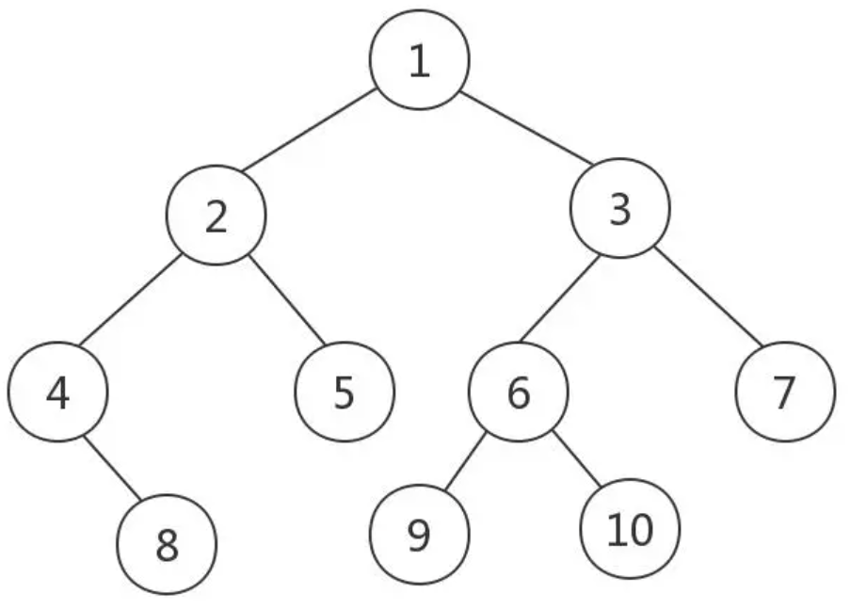
一个复杂些的问题
二叉树及其遍历问题：二叉树是一棵树、每个节点最多只有2个子节点，如单独一个节点是一棵二叉树；一个节点和最多左右两棵子二叉树也构成一棵二叉树。已知BinaryTree是一个二叉树的类，你将如何声明、实现该类，如何实现二叉树的前序遍历？（根左右）
对右图，输出1 2 4 8 5 3 6 9 10 7

Slide 7
前面2个问题反映出来的问题
编程思想
面向过程与面向对象
运行效率与编程效率

Slide 8
Java简史
1994/95，SUN，Java面世，奠定市场地位
Write Once Run Anywhere, WORA
Java Virtual Machine, JVM
2009，Oracle收购
收费与开源
https://www.oracle.com/cn/java/technologies/downloads/
2016, 阿里的Java开发手册
最新是2022年的黄山版
IDE插件P3C（IDEA&Eclipse）
https://github.com/alibaba/p3c，几近停更
IDEA上的Alibaba Java Coding Guidelines​(XenoAmess TPM)​
AI编程的冲击

Slide 9
Java的IDE
InteliJ IDEA
https://www.jetbrains.com.cn/idea/
建议完成内置的“学习Java的IDE功能”课程
Eclipse
https://www.eclipse.org/downloads/
MyEclipse
https://www.myeclipsecn.com/download/
NetBeans
https://netbeans.apache.org/front/main/download/nb22/

Slide 10
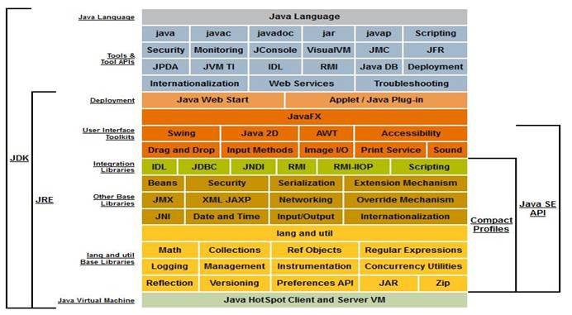
关于JVM,JRE,JDK的区别与联系
JVM (JAVA VIRTUAL MECHINAL-java虚拟机)
JRE(JAVA RUNTIME ENVIREMENT java运行时环境)
JDK (JAVA DEVELOPMENT KIT-java开发工具包)
主流的JDK是Oracle(以前是Sun)发布的，其他公司也可开发自己的JDK，包括编译器、调试器等。
JRE是运行平台，Java代码运行在JRE上，包括JVM、Java核心类库和支持类包等。
JVM是通过软件虚拟出来的环境，有虚拟的硬件结构，通过解释Java自己的指令集并映射到本地的CPU和OS系统调用。

Slide 11
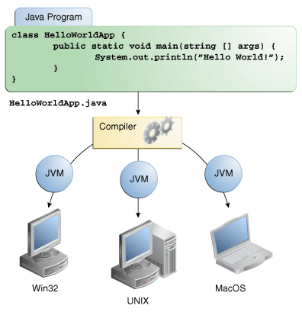
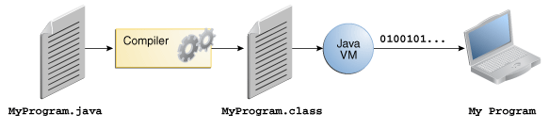
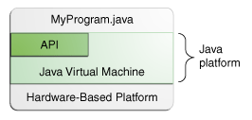
Java的编译和运行

Slide 12
课程内容
教材不做限定，但最好是JDK18+（基础入门部分大同小异）
Java基础语法
面向对象基本概念、标识符、关键字及基本数据类型、表达式及语句控制、数组
面向对象程序设计
继承、Java类的高级特征
异常处理和字符串操作
简单的GUI
线程、IO和网络

Slide 13
Java的核心API
能熟练运用lang、util、io、math、net、text和security包下大部分内容：
1） java.lang包下的80％以上的类的功能的灵活运用。
2） java.util包下的80％以上的类的灵活运用，特别是集合类体系、正则表达式、zip、以及时间、随机数、属性、资源和Timer。
3） java.io包下的60％以上的类的使用，理解IO体系的基于管道模型的设计思路以及常用IO类的特性和使用场合。
4） java.math包下的100％的内容。
5） java.net包下的60％以上的内容，对各个类的功能比较熟悉。
6） java.text包下的60％以上的内容，特别是各种格式化类。
7） 熟练运用JDBC。
8） java.security包下40％以上的内容

Slide 14
基本数据类型
长数字串的书写，提高可读性
public class LearningJava
{
public static void main(String[] args)
{
long creditCardNumber = 2324_4545_4519_3415L;
System.out.println(creditCardNumber);
}
}

Slide 15

基本数据类型
Unicode字符
使用int和char转型
public class Example2_1
{
public static void main (String args[ ])
{
char c='α';
System.out.println("字母"+c+"在unicode表中的顺序位置:"+(int)c);
System.out.println("字母表：");
for(int i=(int)c; i<c+25; i++)
{
System.out.print(" "+(char)i);
}
}
}

Slide 16
基本数据类型
浮点类型
(1) float 型，4个字节，32位，10^-38~10^38和-10^38~-10^-38
常量：453.5439f，21379.987F，2e40f（2乘10的40次方，科学计数法）
7到8位有效数字
(2) double型，8个字节，64位，10^-308~10^308 和 -10^308~-10^-308
常量：21389.5439d（d可以省略），3.402，6e-140（6乘10的-140次方）
15到17位有效数字
浮点数默认是double

Slide 17
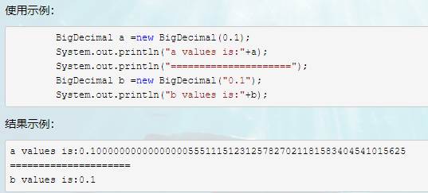
基本数据类型
精度问题
使用BigDecimal
class LearningJava
{
public static void main(String[] args)
{
System.out.println(2.0-1.1);
}
}

Slide 18
基本数据类型转换
public class Example2_2
{
public static void main (String args[])
{
byte a=120;
short b=130;
int c=2200;
long d=8000;
float f;
double g=0.1234567812345678;
a=(byte)b; //导致精度的损失
c=(int)d; //未导致精度的损失
f=(float)g; //导致精度的损失
System.out.println("a="+a);
System.out.println("c="+c);
System.out.println("f="+f);
System.out.println("g="+g);
}
}
分析：a=(byte)b;
130
-> 0000 0000 1000 0010
-> 1000 0010
-> 取反加1: 0111 1110
-> 126
-> -126

Slide 19
数据的输入和输出
数据输出
System.out.printf，功能类似C中的printf函数。
一般格式：printf(格式控制部分,表达式1,表达式2,…表达式n);
%d: 输出整型类型数据
%c: 输出字符类型数据
%f: 输出浮点类型数据，小数部分最多保留6位
%s: 输出字符串数据
%md: 输出的整型类型数据占m列
%m.nf: 输出的float数据占m列，小数点保留n位
小代码、工程可用；日志输出优先

Slide 20
数据的输入和输出
数据的输入
Scanner可以用来创建对象：Scanner reader=new Scanner(System.in);
然后reader对象调用下列方法，读取用户在命令行输入的各种数据类型，
nextByte(), nextShort(), nextInt(), nextLong(), nextFloat(), nextDouble(), nextLine()
上述方法执行时都会阻塞，等待在命令行输入数据的回车确认。
一次性代码可用；多用文件或测试用例输入。

Slide 21
数组
数组元素的使用
一维数组通过下标访问自己的元素。
下标从0开始，如果超过数字长度9将会发生ArrayIndexOutOfBoundsException。
二维数组也通过下标访问自己的元素，下标也是从0开始。
在声明数组的时候给数组中的元素初始值

Slide 22
运算符
算术运算符、关系运算符、逻辑运算符、赋值运算符、移位运算符、位运算符、条件运算符、instanceof运算符
负数的%取模规则、++--的前后置作用、运算两端的自动转型、短路逻辑、整型移位、移数%3264、左移补0右移补高位；
break和continue的跳出
优先级
自增（减）、一元、乘除模、加减、移位、关系实例、等不等、位与异或或、三元、赋值（例外是右到左求值，其他二元是左到右求值）
通常没必要记忆运算符的优先级别，实际编程时，多使用括号“()”或中间变量、方法等来实现想要的运算次序，但各种笔试卷仍时不时会遇见。

Slide 23
构造方法与对象的创建
创建对象指为它分配成员变量，并获得一个引用（reference），以确保这些成员变量由它来“操作管理”
为对象分配成员变量后，内存模型变成如下图所示，箭头示意对象可以操作这些属于自己的成员变量
anObject
0xAA11
10
fieldA
20
propertyB

Slide 24
对象的引用与实体
Java具有“垃圾收集”（garbage collection）机制，Java运行环境周期检测某个实体是否已不再被任何对象引用，如果发现这样的实体，就释放该实体占有的内存。
因此，Java程序员不必像C++程序员那样，要时刻自己检查哪些对象应该释放内存。
gc有引用计数、标记清除、标记复制、标记整理和分代集合多种不同的实现算法
rectangleOne=new Rect(10,20);
rectangleTwo=new Rect(33,66);
rectangleTwo=rectangleOne;

Slide 25

象的引用与实体
没有实体的对象称作空对象。
空对象不能使用，不能让一个空对象去调用方法产生行为。
假如程序中使用了空对象，程序在运行时会出现异常，即NullPointerException。
由于对象是动态分配实体，所以Java编译器对空对象不做检查。因此，在编写程序时要避免使用空对象。
public class Test
{
public static void main(String[] args)
{
String [] s = new String[10];
System.out.println(s[0].length());
}
}

Slide 26
成员变量
static修饰的变量是类变量，随类加载而加载，存放在方法区中，不需new对象即可使用，默认初值为0
final修饰的成员变量是常量，必须初始化，不可更改，常量名一般用大写字母
如果修饰引用类型，所指对象不能改，但对象内容可以改
只用final修饰的常量，可通过对象访问，但不能通过类名访问。
常量通常是不同对象间共享的静态变量，经常同时用final和static来修饰。

Slide 27

方法
参数传值
当方法被调用时，如果方法有参数，参数必须要实例化，即参数变量必须有具体的值。
Java中，方法的所有参数都是“传值”的（pass by value），即参数的值是调用者指定的值的拷贝。方法内如果改变参数的值，不会影响向参数“传值”的变量的值。
(1) 基本数据类型参数的传值
class Tom{
void f(int x, double y) {
x=x+1;
y=y+1;
System.out.printf("f: %d,%3.2f\n",x,y);
}
}
public class Example4_5{
public static void main(String args[]) {
int x=10;
double y=12.58;
Tom cat=new Tom();
cat.f(x,y);
System.out.printf("main: %d,%3.2f\n",x,y);
}
}

Slide 28
方法
(2) 引用类型参数的传值
Java的引用类型数据包括对象（object）、数组（array）、接口（interface）。当参数是引用类型时，“传值”传递的是变量的引用（reference）而不是变量所引用的实体（entity）。
如果改变参数变量所引用的实体，就会导致原变量的实体发生同样的变化，因为，两个引用型变量如果具有同样的引用（reference），就会用同样的实体（entity）。

Slide 29
关键字this
静态方法（static method）中不可以使用this
使用this区分成员变量和局部变量
如果局部变量的名字与成员变量的名字相同，则成员变量被隐藏，即这个成员变量在这个方法内暂时失效。
这时，如果想在该方法内使用成员变量，成员变量前面的“this.”就不可以省略。
class Triangle
{
float sideA, sideB, sideC, lengthSum;
void setSide(float sideA, float sideB, float sideC)
{
this.sideA=sideA;
this.sideB=sideB;
this.sideC=sideC;
}
}

Slide 30
import语句
避免类名混淆
Java运行环境总是先到程序所在的目录中寻找程序所使用的类，然后加载到内存
如果在当前目录中寻找到了要加载的类，那么程序就不会再加载import语句引入的同名类
如果在当前目录没有发现所需要的类，就到import语句所指的包中查找

Slide 31
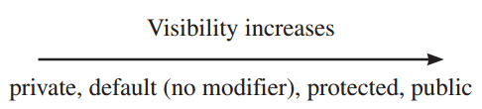
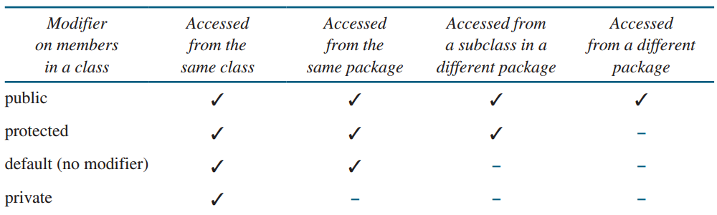
访问权限
内部没有限制
默认在同一包里
protected为了继承
访问权限总结

Slide 32
对象的组合
一个类可以把对象作为自己的成员变量，如果用这样的类创建对象，那么该对象中就会有其它对象，也就是说该对象将其他对象作为自己的组成部分（这就是人们常说的Has-A），或者说该对象是由几个对象组合而成。
优先使用组合而不是继承
里氏替代原则：不允许继承的例外

